Slide 1
中文信息处理
第九讲
语音信号的频域参数

Slide 2
Review
语音的时域分析
简单的时域处理
过零率
短时能量
端点检测
基频检测
语音的频域分析
纯音
波的叠加
傅里叶变换
不同语音的频域差别

Slide 3
01
语音信号的数字模型
02
频谱
03
线性预测系数
大 纲
04
倒谱
05
Mel频率倒谱系数

Slide 4
01
语音信号的数字模型

Slide 5
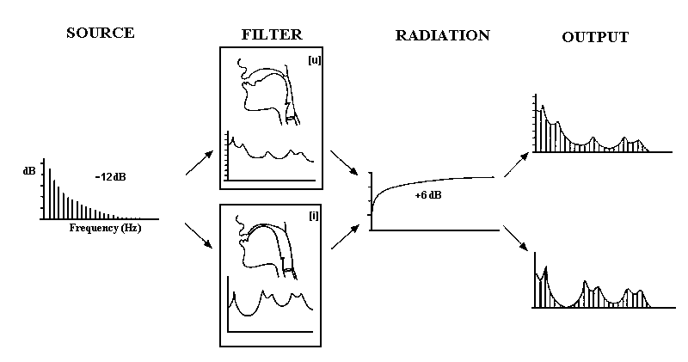
语音的产生过程
言语过程
声源
共鸣
唇辐射
语音

Slide 6
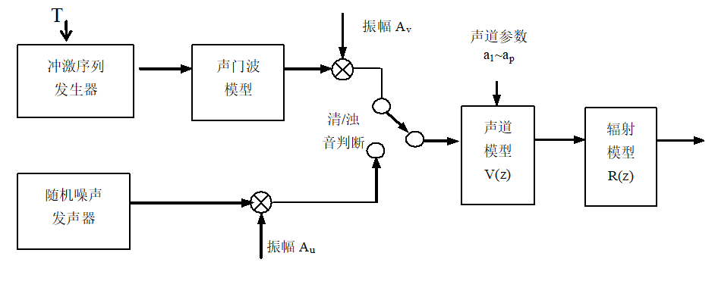
言语过程的
数据模拟
语音信号产生的二元激励模型（张雪英2016:20）
声门产生的激励模型G(z)
声道产生的调制函数V(z)
嘴唇产生的辐射函数R(z)

Slide 7
02
频谱

Slide 8
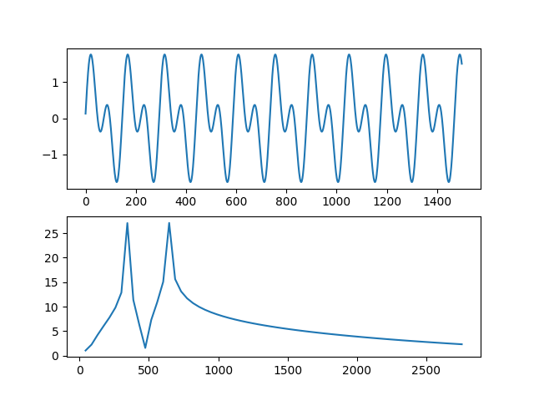
FFT与二维频谱
短时语音信号
由于发音器官的惯性，可以假定一小段时间内的语音信号具有短时平稳性。
二维频谱（spectrum）
对短时语音信号做FFT，获得的频率和振幅信息即为短时语音信号的二维频谱。
二维频谱

Slide 9

FFT与二维频谱
语音信号{x_{m}}，m = 0,1,2，…N-1,其离散傅里叶变换式为：
$$x_{m}= \frac{A_{0}}{2}+ \sum_{k=1}^{(N−1)/2}{[A_{k}cos\frac{2πk_{m}}{N}+B_{k}sin\frac{2πk_{m}}{N}]}$$
$\frac{2πk_{m}}{N}$对应于频率， $A_{k}$与$B_{k}$对应于该频率的振幅
二维频谱

Slide 10
FFT与二维频谱
技术路线图
输入
加窗
FFT
取绝对值
二维频谱
输出
取对数

Slide 11
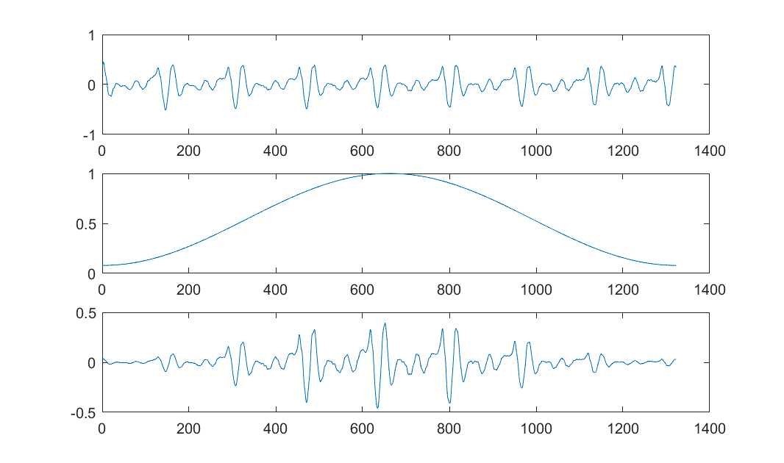
FFT与二维频谱
窗函数的作用
如果采用原始数据，相当于采用了矩形框，它在语音分析时会使基音的相邻谐波之间的干扰比较严重。所以短时语音信号一般要加非矩形窗。 （张雪英2016，62-63）、鲍怀翘等（2014,343）
窗其实就是一种滤波器。
二维频谱

Slide 12
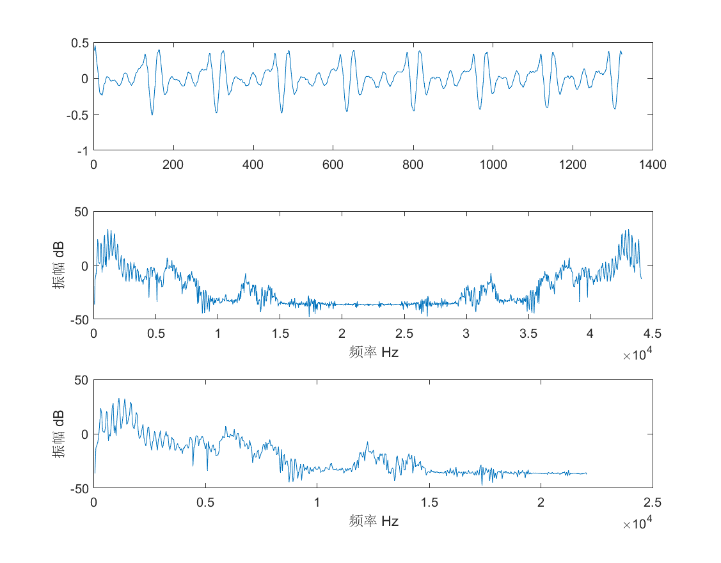
FFT与二维频谱
FFT出来的结果是虚数，可以计算虚数的模作为振幅，也可以简单将实部作为振幅。
二维频谱

Slide 13
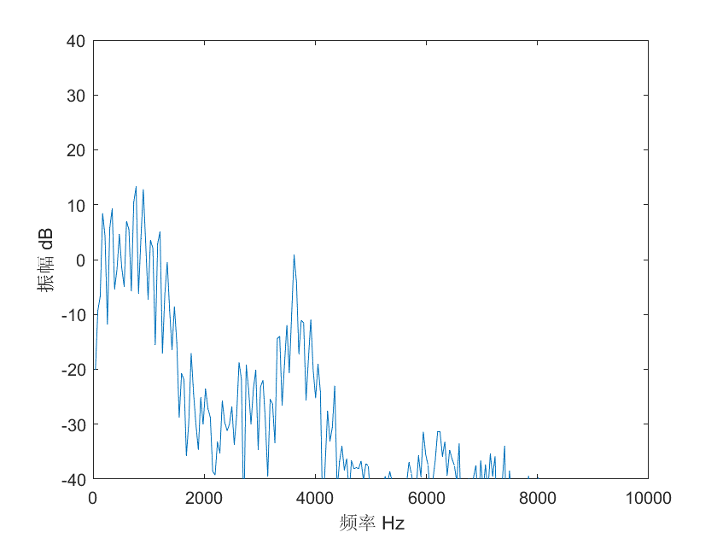
FFT与二维频谱
录音并做出二维频谱图
二维频谱

Slide 14
二维频谱的作用
语音的频域分析
将语音信号看成是足够数量的正弦波叠加的结果。
声压波形＞正弦波的频率和振幅
二维频谱

Slide 15
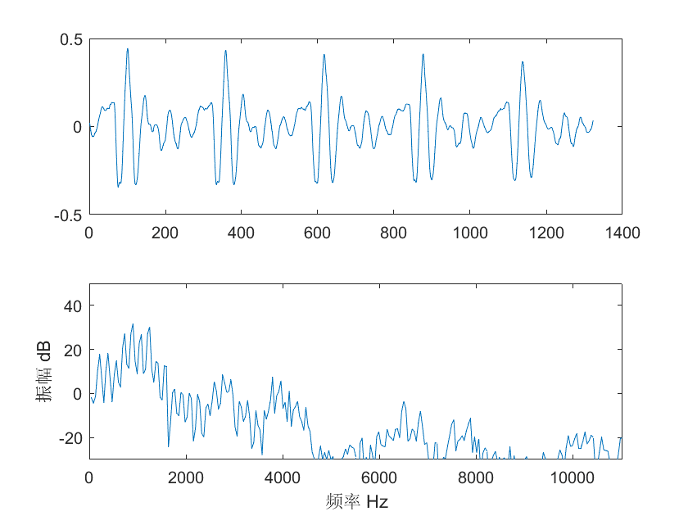
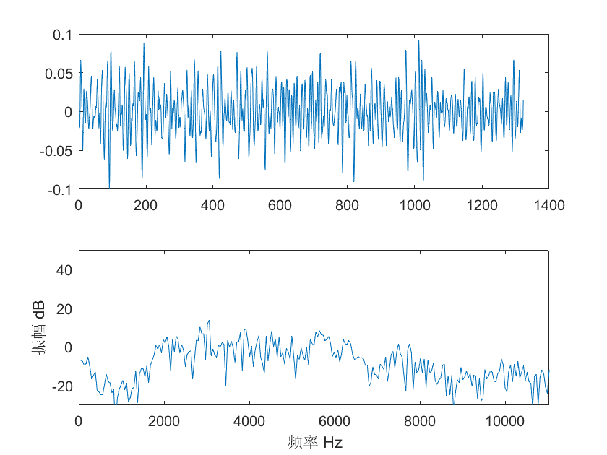
二维频谱与的声门音的类型
二维频谱与清浊音
浊音的高频能量较少
浊音有谐波结构
二维频谱
a元音
sh辅音

Slide 16
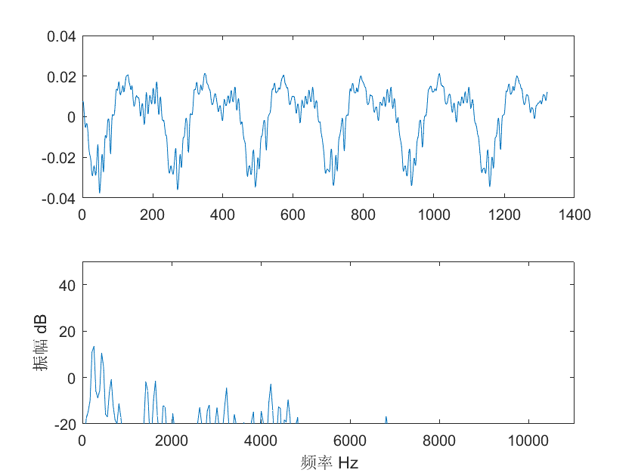
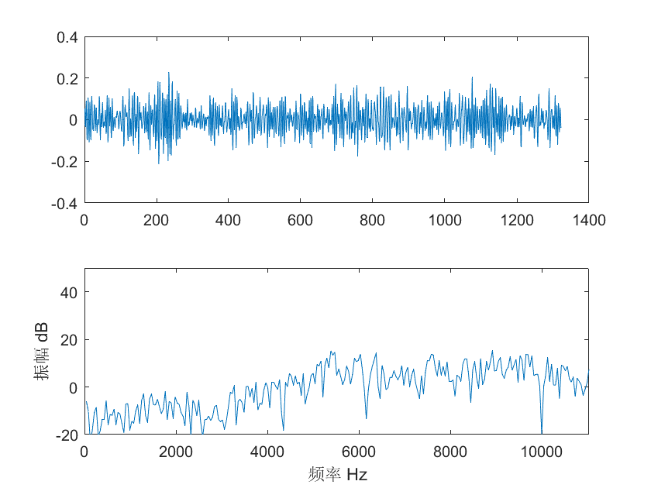
二维频谱与的声门音的类型
高频能量的比较
二维频谱
n辅音
s辅音

Slide 17
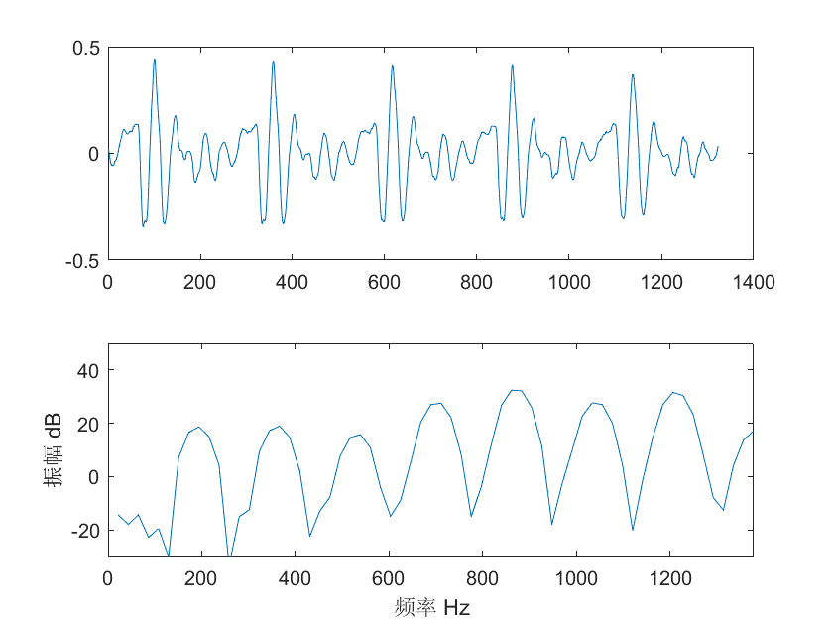
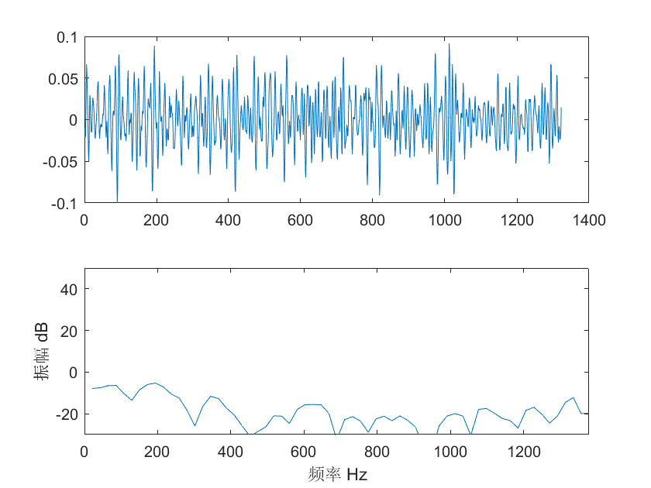
二维频谱与的声门音的类型
谐波结构（harmonic）
二维频谱
a元音
s辅音

Slide 18
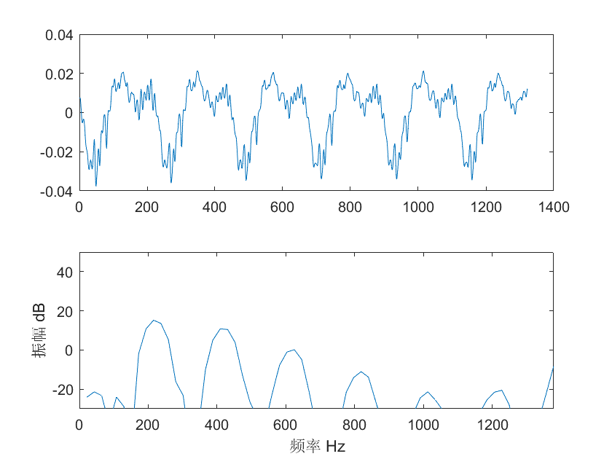
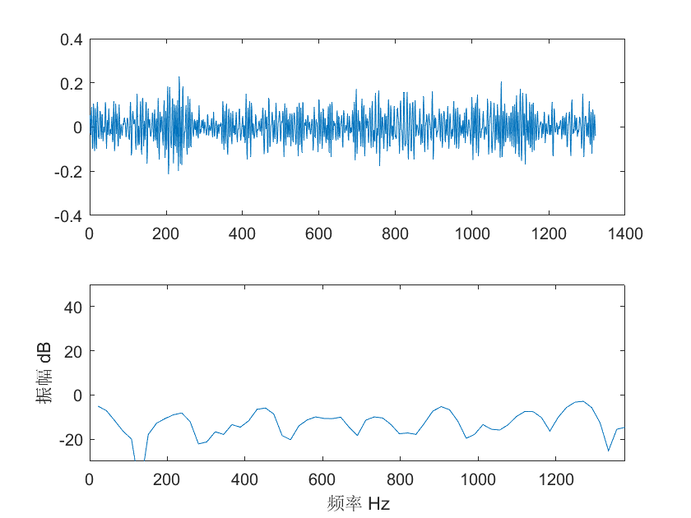
二维频谱与的声门音的类型
谐波结构（harmonic）
二维频谱
n辅音
s辅音

Slide 19
二维频谱与的声门音的类型
二维频谱

Slide 20
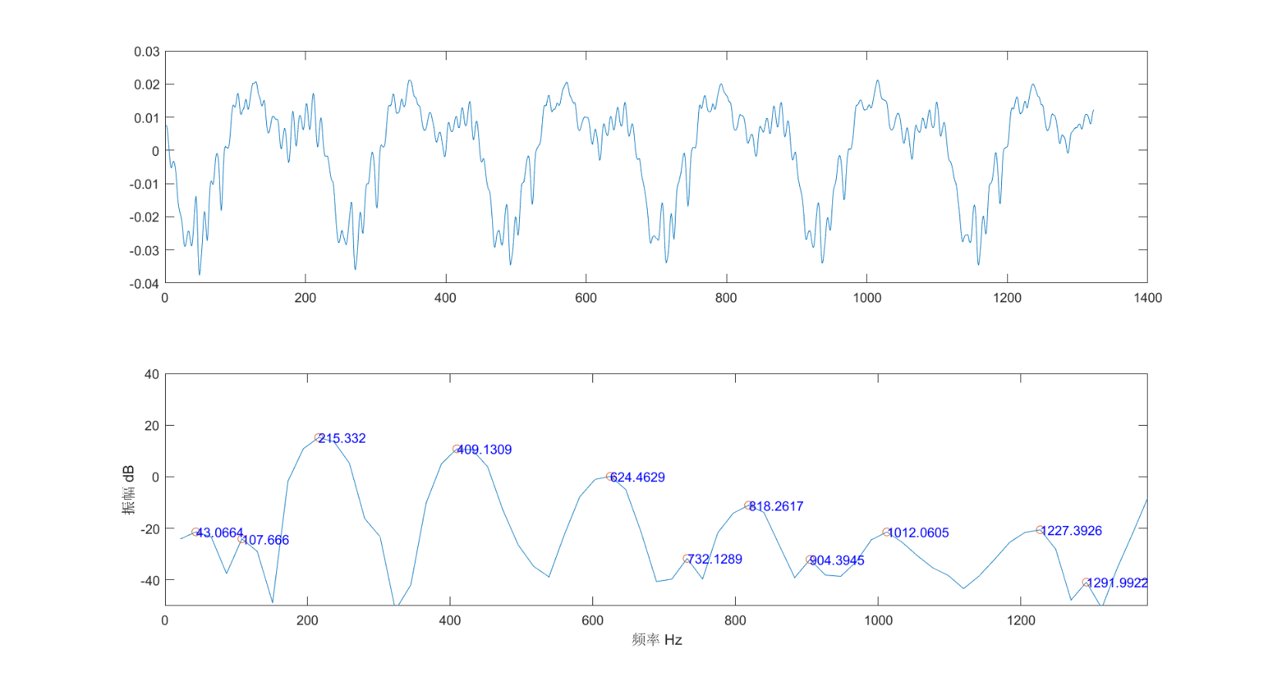
二维频谱与的声门音的类型
浊音的基频
只有周期性的语音片段才有基频。对应到生理上，只有声带振动才会产生基频。
谐波跟基频呈正整数倍数关系。最小的谐波（第一谐波）对应的频率即为基频（ Fundamental Frequency），一般又简称F0 。
二维频谱
n辅音的谐波结构

Slide 21
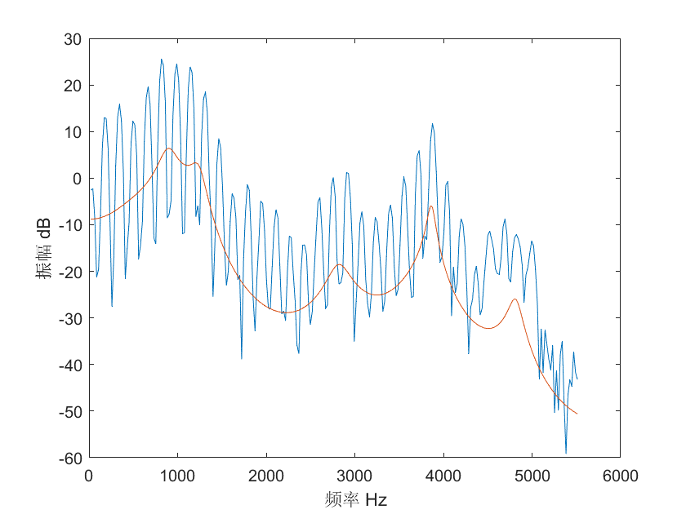
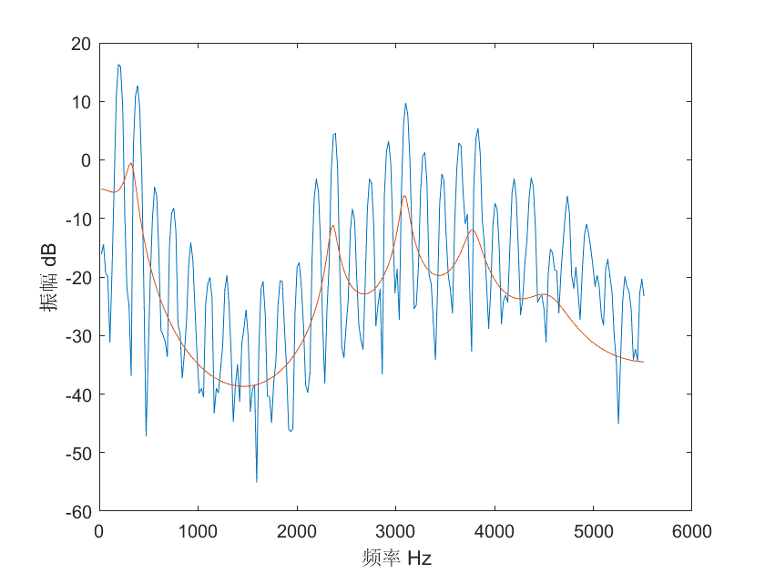
二维频谱与的声门音的类型
元音音色的差异
二维频谱
a元音
i元音

Slide 22
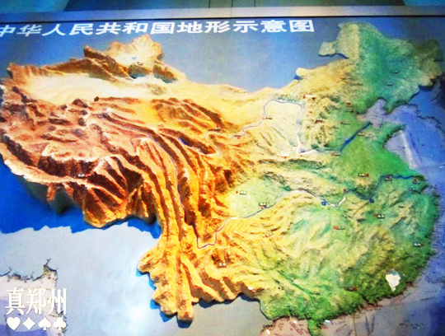
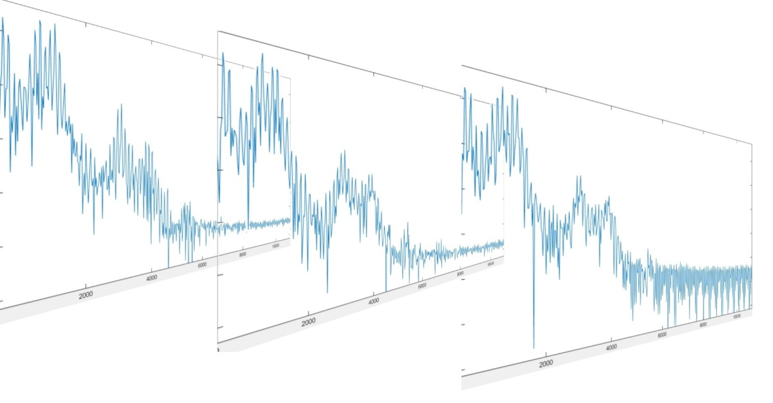
二维频谱图的缺点
无法反映语音随时间变化而变化的情形。
如果要反映时间变化情况，需要将频谱数据分帧拼接起来。
三维频谱
三维地形图可以看做是沿经线切开的各个截面数据的拼接

Slide 23
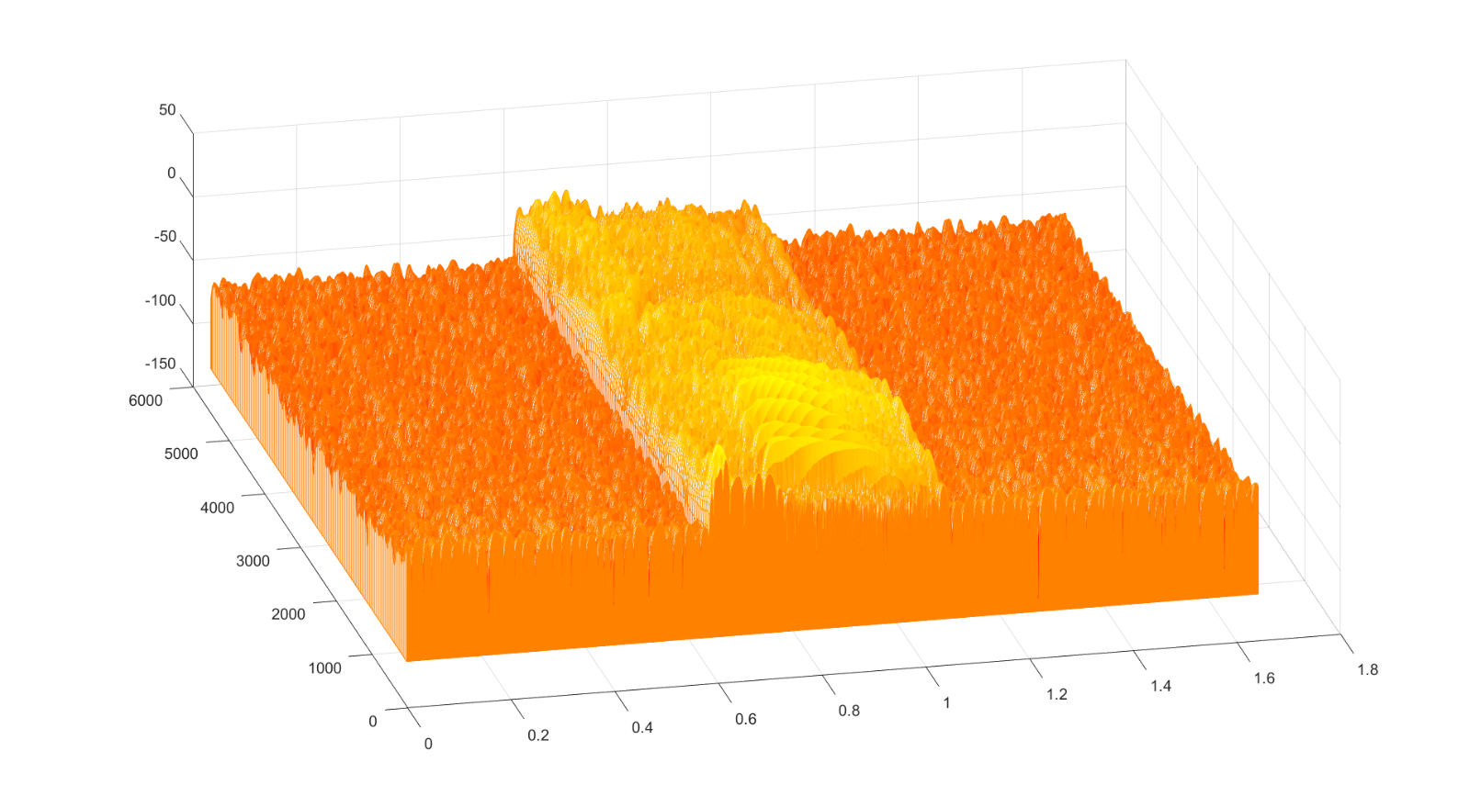
三维频谱图的制作
分组＞获取各组二维数据＞拼接
三维频谱

Slide 24
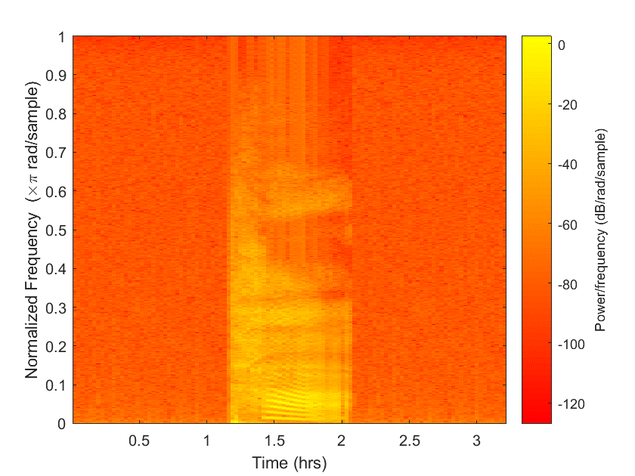
三维频谱图
Matlab自带作图函数spectrogram
s = spectrogram(x,window,noverlap,nfft,’ 'yaxis’)
x：语音信号
window：窗长
noverlap：步长
nfft：FFT精度
三维频谱
[data fs]=audioread('soundwave1.wav');
spectrogram(data,round(fs*0.02),round(fs*0.005),1024,'yaxis')
colormap(autumn)

Slide 25
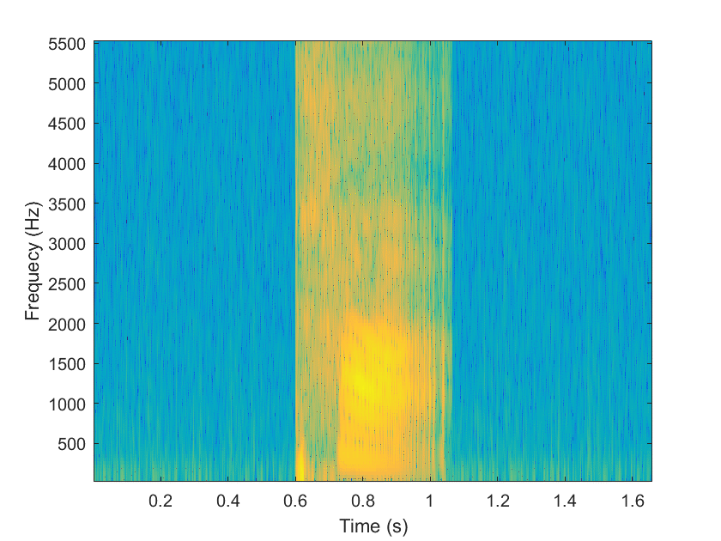
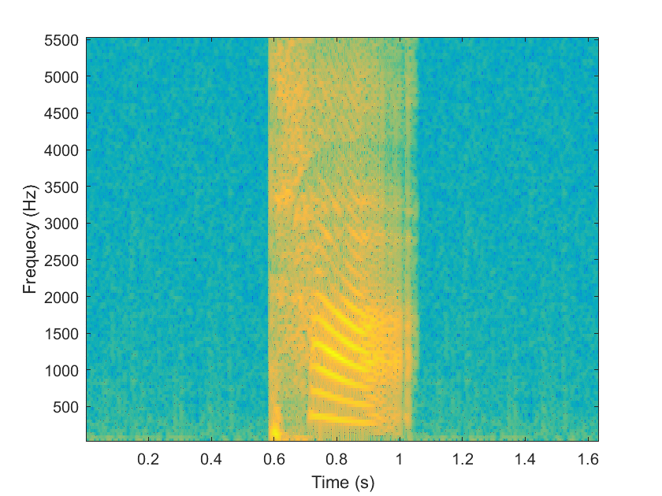
三维频谱图
宽带语图Vs窄带语图
窗长：作二维频谱图时，选择多长时间作为短时平稳段语音。
窗长0.005秒左右是宽带语图。
窗长0.02秒左右是窄带语图。
观察两种语图的不同作用。
三维频谱
宽带语图
窄带语图

Slide 26
03
线性预测系数

Slide 27
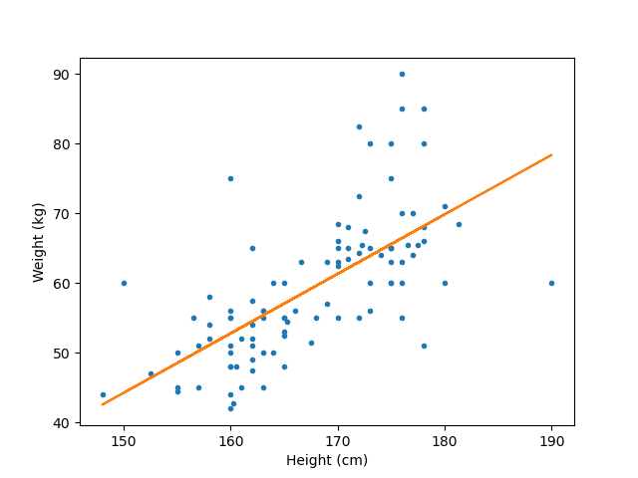
线性预测系数（Linear Prediction Coefficient）
用一组一次函数的系数拟合信号
一个最简单的线性预测
一群人的身高{Hi}与体重{Wi}有明显的相关性
原理
预测函数：
W = a₀ + a₁H

Slide 28

LPC原理
设Ŵ_{i}为期望体重，W_{i}为实际体重，e_{i}为两者的误差。
e_{i} = W_{i} – Ŵ_{i} = W_{i} – (a₀ +a₁H_{i})
$$\sum_{i}{e_{i}^{ 2}= }\sum_{i}{[W_{i }−(a_{0} + a_{1}H_{i})}]^{2}$$
可以利用求误差和（ $\sum_{i}{e_{i}^{ 2} }$）最小的办法，求得$a_{0}$与$a_{1}$。
原理

Slide 29
LPC原理
一个更复杂的预测。
LPC的特点
多个系数
都是一次项
一个人现在的体重：W(n)
他几年前的体重： W(n-1)、W(n-2)、W(n-3)…
W(n) = a1*W(n-1) + a2*W(n-2) + a3*W(n-3) +…
原理

Slide 30

语音信号的LPC
设有一组语音信号x(n)，n = 0,1,2，… n-1。
当前状态x(n)可以由过去的M个样点来做线性预测。
x̂(n)= a₁*x(n-1) + a₂*x(n-2) + … +a_{M}*x(n-M)
$e\left(n\right)= x\left(n\right)−\hat{x}\left(n\right)=x\left(n\right)−\sum_{i}^{M}{a_{k}}∗x(n−k)$
a₁,a₂…a_{M}就是的LPC系数。
使用条件
LPC分析要求信号是稳态的。
可以假定短时语音信号是稳态的。
原理

Slide 31
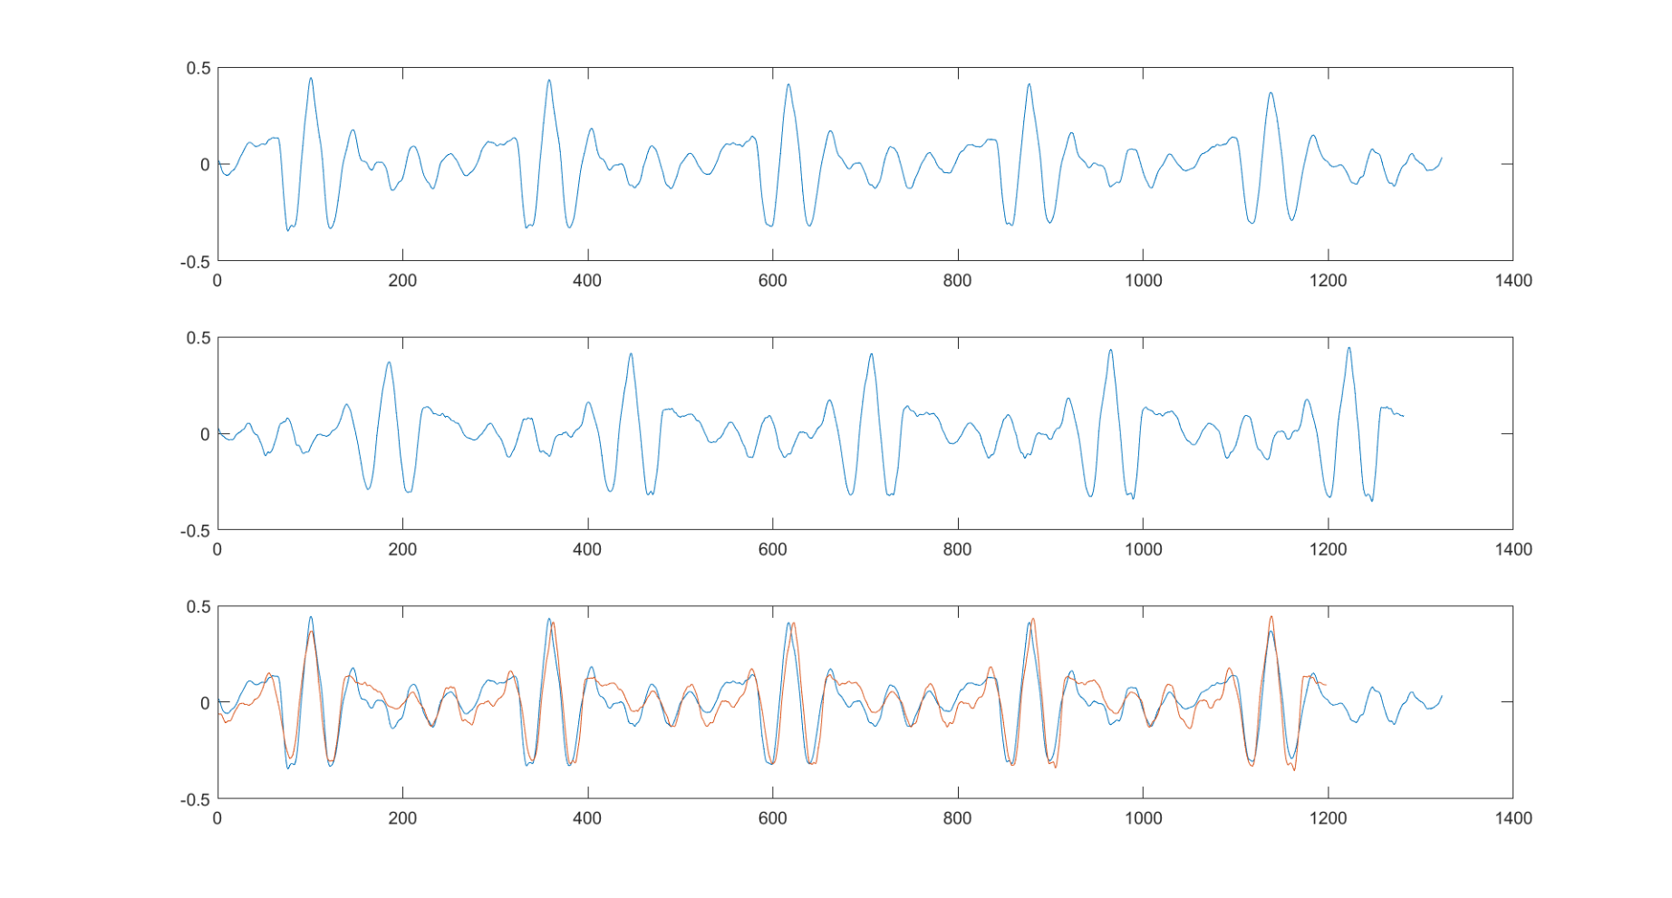

LPC系数预测语音信号
利用lpc.m求取一段语音信号LPC系数
利用$\hat{x}\left(n\right)$的预测公式拟合一段语音信号
原理

Slide 32
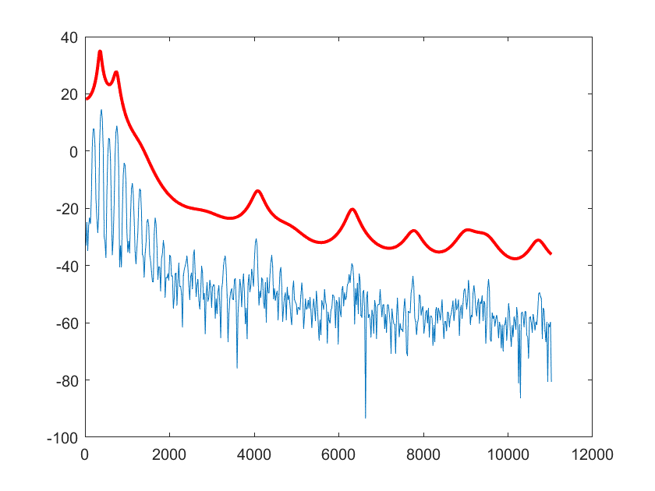
LPC的作用
LPC既然可以拟合一段语音信号，它自然也就可以用来表征这段语音信号。
LPC与共鸣特性
对LPC作FFT，可得到语音的共鸣特性
作用
u元音的LPC谱包络

Slide 33
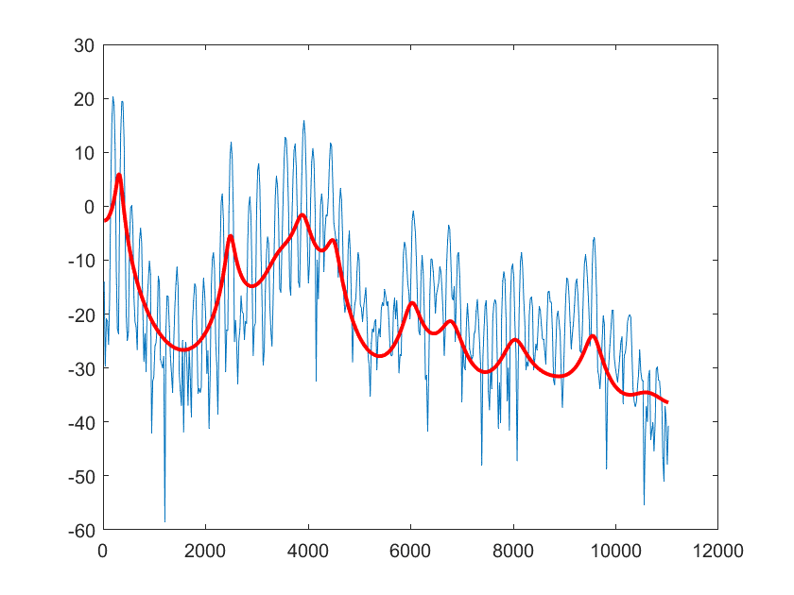
LPC的作用
LPC与共鸣特性
作用
i元音的LPC谱包络

Slide 34
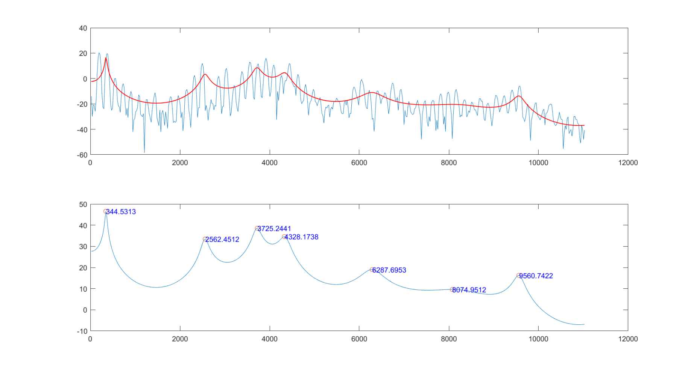
LPC的作用
LPC与共鸣特性
共振峰（Formant）：声腔的共振频率。表现为谱包络曲线的峰值所对应的频率。
作用
LPC谱包络计算共振峰示意

Slide 35
LPC的作用
LPC与共鸣特性
LPC求共振峰的流程
分组
加窗
高通滤波
作用
找峰值
FFT
ABS
LOG
LPC

Slide 36
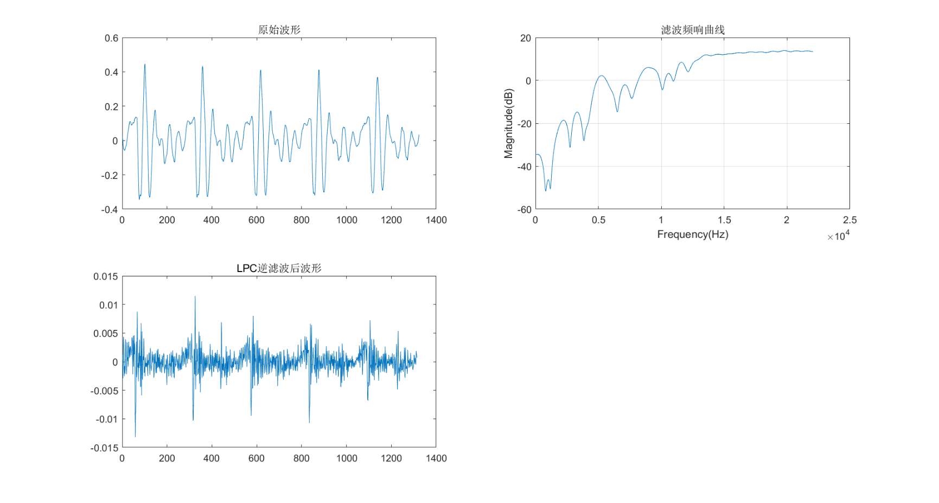
LPC的作用
LPC与声门波特性
利用LPC系数对语音信号做逆滤波，可以得到声门波的近似信号。
声门波听感上难以辨识共鸣音色。
作用
LPC逆滤波

Slide 37
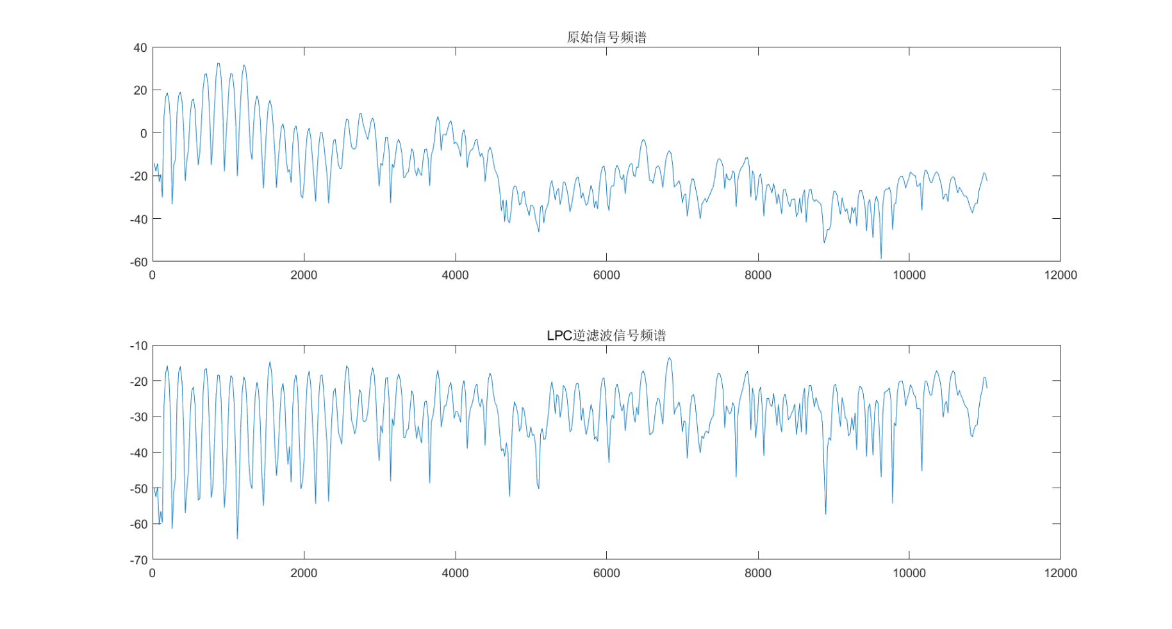
LPC的作用
LPC与声门波特性
声门波频谱没有成片起伏区。
声门波频谱下倾较均匀。
作用

Slide 38
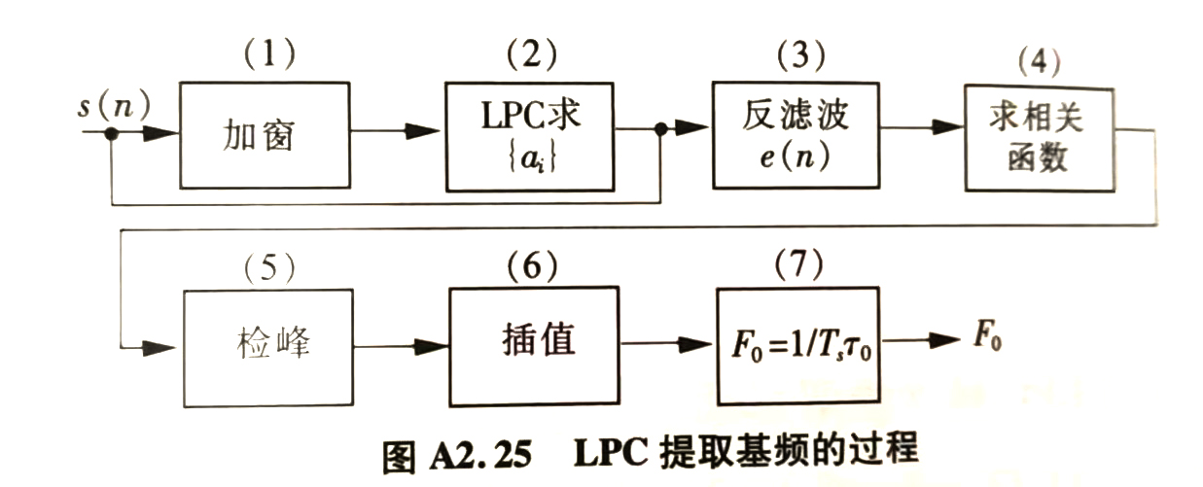
LPC的作用
LPC与声门波特性
LPC逆滤波滤掉了共鸣信息，有利于获取更准确的基频值。
作用
鲍怀翘等（2014:354）

Slide 39
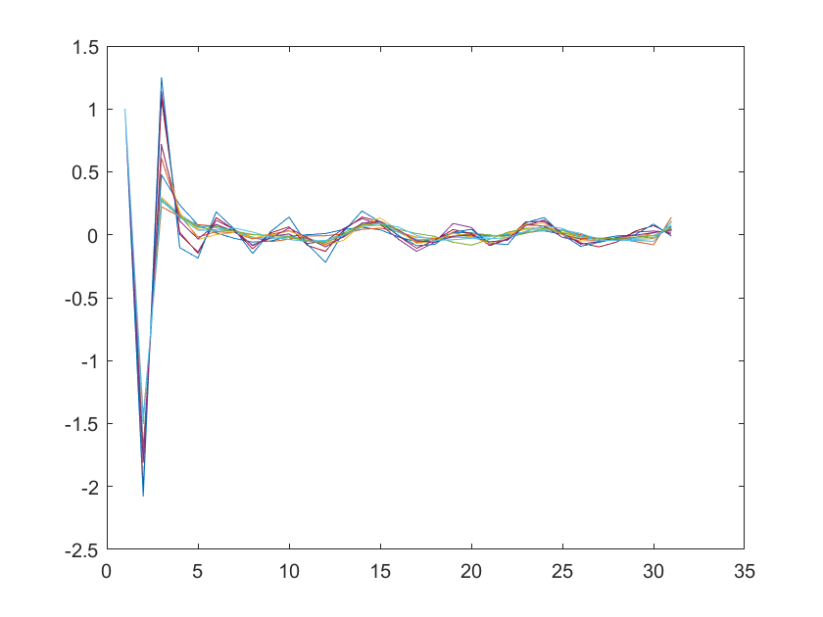
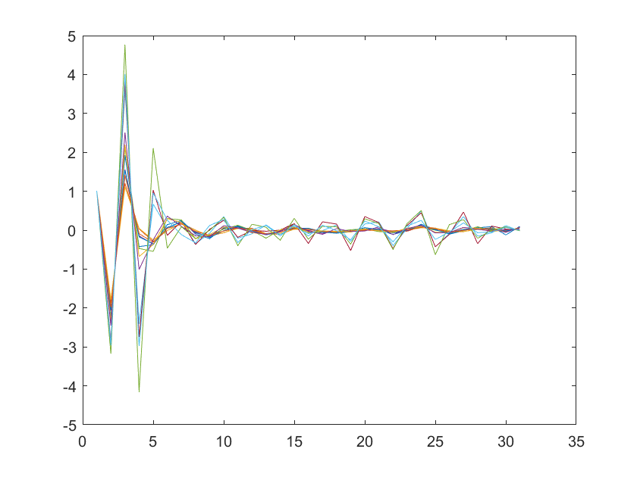
LPC的作用
此外，还可以根据LPC估测声门波形以及声道截面函数。
LPC系数可以作为信号表征（特性），用于语音识别。
作用
a元音
i元音

Slide 40
04
倒谱

Slide 41
倒谱Cepstrum
可以把语音谱F(f)看成声源谱（含唇辐射）S(f)和声道共振谱T(f)的乘积。
|F(f)| = |S(f)|·|T(f)|
取对数后有
log|F(f)| = log|S(f)| + log|T(f)|
倒谱是一种分离S(f)与T(f)的手段
原理

Slide 42
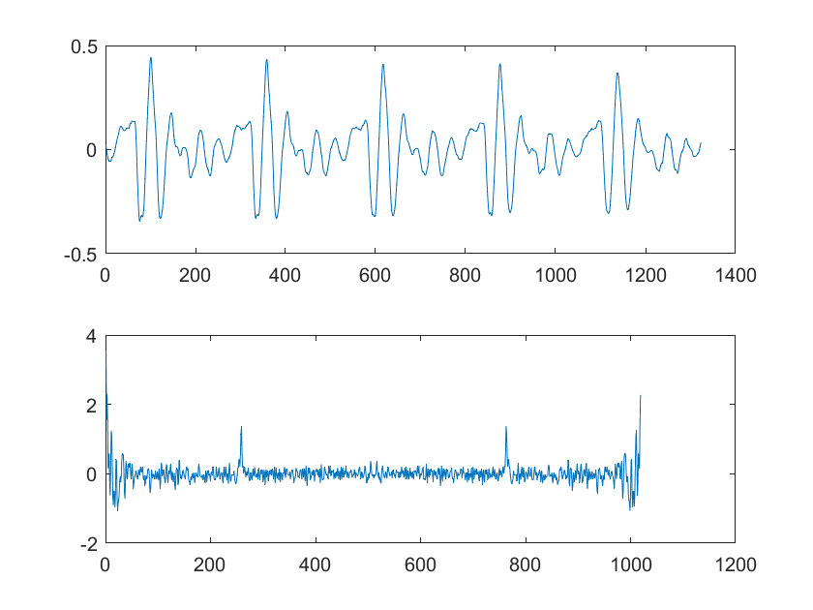
倒谱Cepstrum
实现：对FFT后的信号做傅里叶变换的逆变换（IFFT）可得到该语音片段的倒谱。
原理

Slide 43
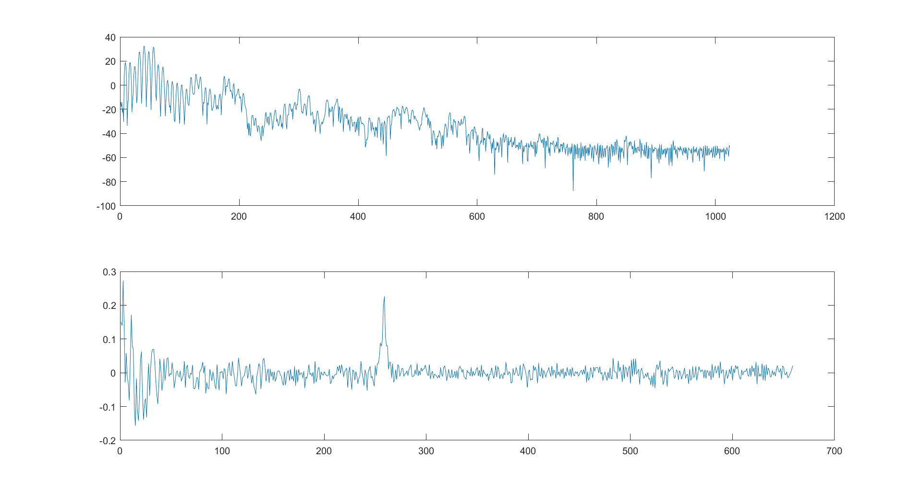
倒谱Cepstrum
将语音的二维频谱视为语音信号，再作一次类似傅里叶变换的变换。
原理

Slide 44
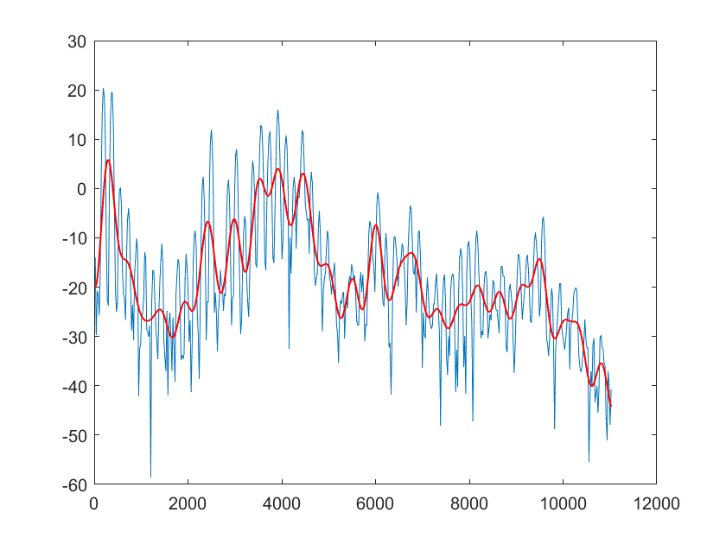
倒谱的作用
倒谱的左端数据对应共鸣信息。
作用

Slide 45
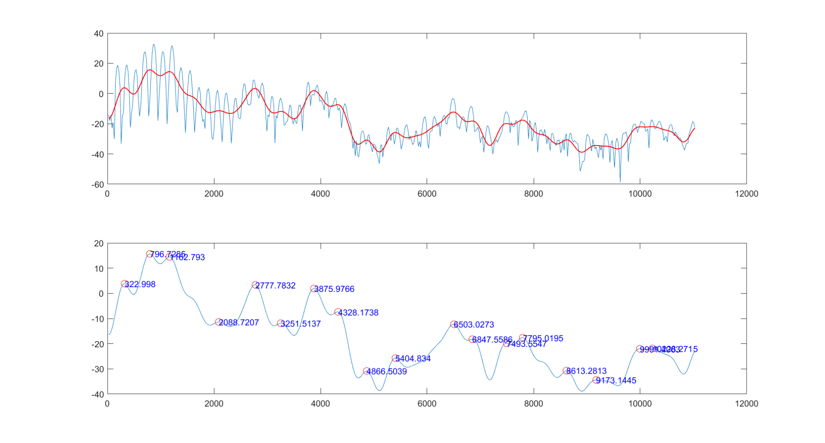
倒谱的作用
倒谱的左端数据对应共鸣信息。
倒谱法计算共振峰示意图。
作用

Slide 46
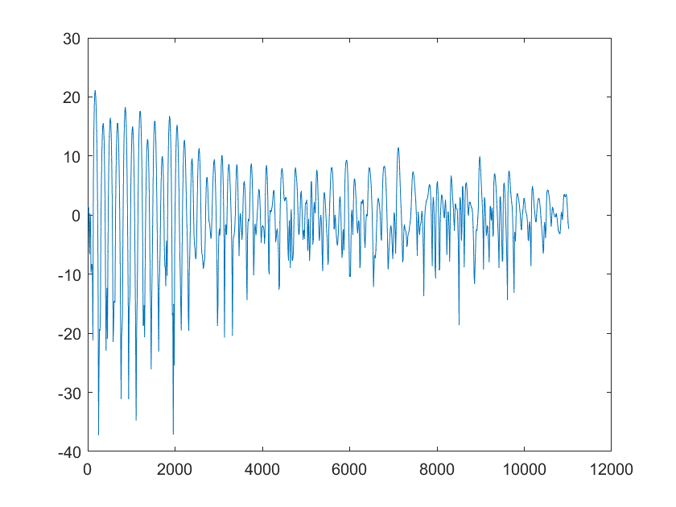
倒谱的作用
倒谱的右端数据对应声源信息。
作用

Slide 47
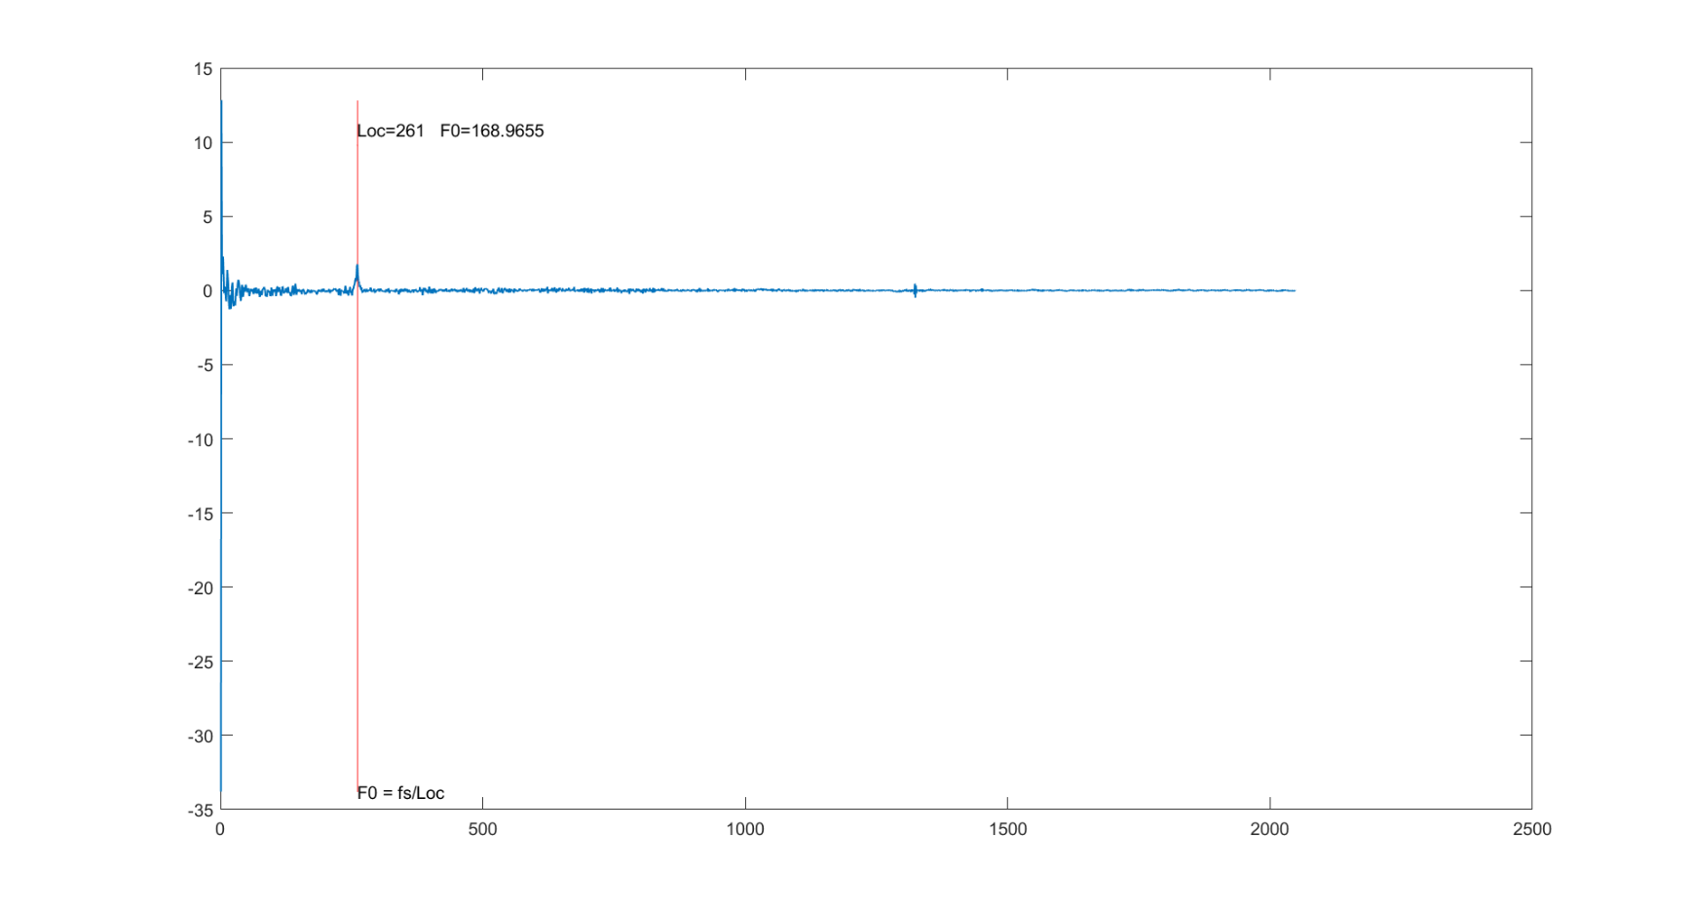
倒谱的作用
倒谱的右端数据对应声源信息。
倒谱法计算基频示意图。
与LPC系数相同，倒谱左端数据可以作为信号表征（特性），用于语音识别。
作用

Slide 48
05
Mel频率倒谱系数

Slide 49
MFCC（Mel Frequency Cepstral Coefficient）
美尔频率倒谱系数
MF：Mel滤波器。
MFCC的计算流程
（梁瑞宇等，2016:203）
MFCC
X(i,k)
x(n)
预处理
x_{w}(i,n)
FFT
谱线能量
E(i,k)
mfcc(i,m)
求对数DCT
S(i,m)
美尔滤波能量

Slide 50
MFCC
Mel值
音高单位。它是通过心理听感实验得出的一个音高标度。
频率1000赫兹、声压级为40 分贝的纯音，定义为1000 美。
听起来调子高一倍的称为2000 美，调子低一倍的称为500 美……
美与Hz的近似转换公式：
Mel(f)=2595* log10(1+f/700)
MFCC

Slide 51
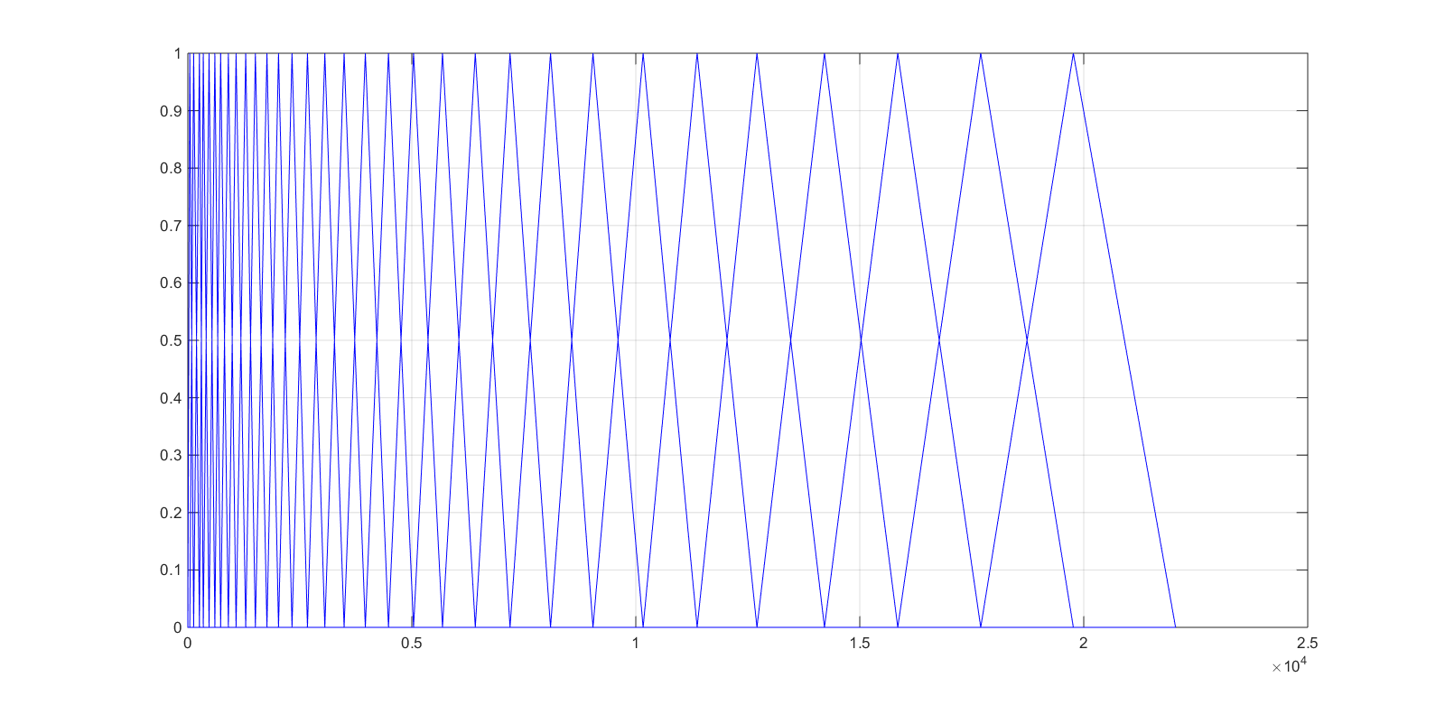
MFCC
Mel滤波器
Matlab工具箱voicebox中的melbankm函数。
MFCC

Slide 52
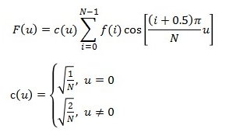
MFCC
DCT离散余弦变换
MFCC

Slide 53
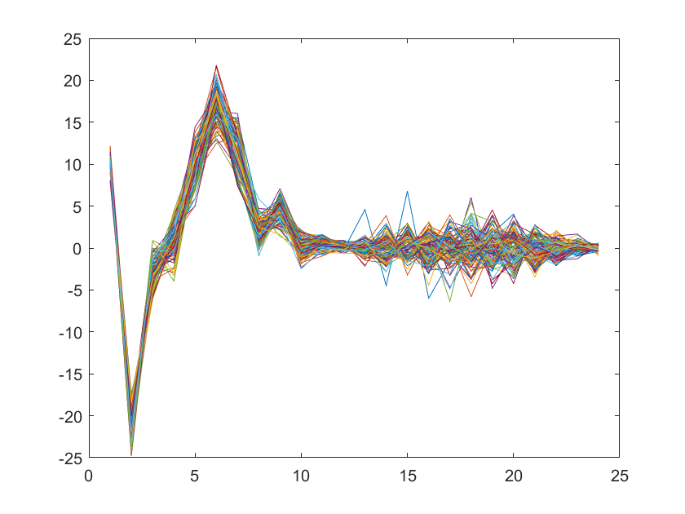
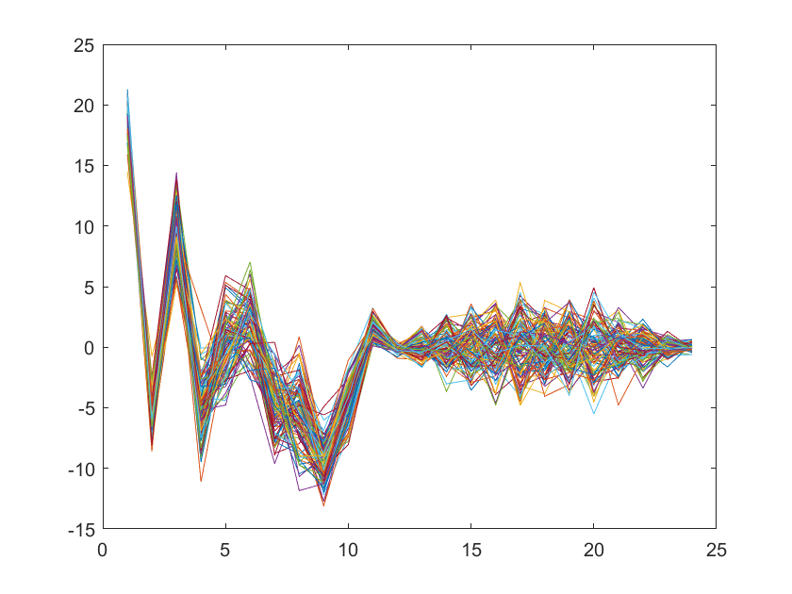
MFCC
MFCC
i元音
a元音

Slide 54
Summary
语音的数字模型
声门波
浊音波
噪声波
共鸣参数
唇辐射
语音的频域参数
频谱
LPC
倒谱
MFCC

Slide 55
谢 谢
2022

